Slide 1
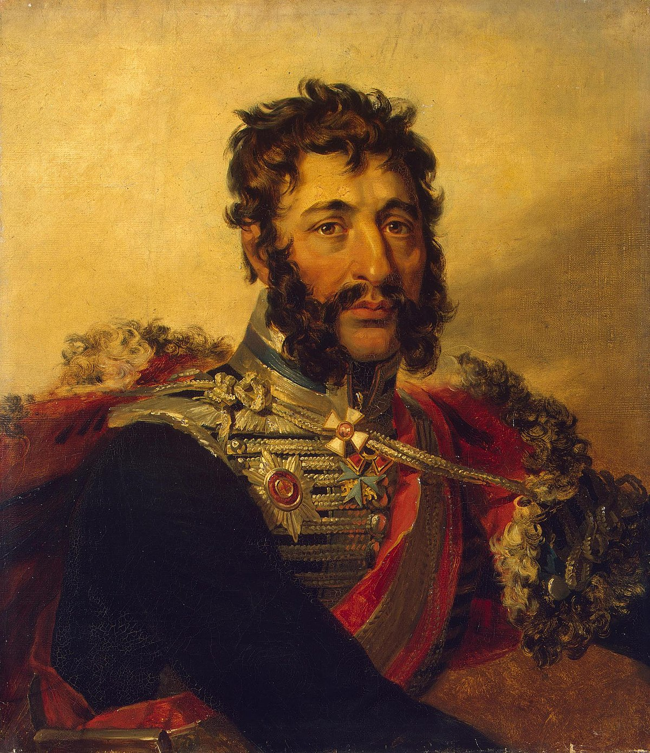
Яков Петрович
Кульнев
Кавалер ордена Святого Георгия III степени и Золотого оружия «За храбрость»

Slide 2
БИОГРАФИЯ
(5 августа 1763 — 1 августа 1812) — русский полководец, генерал-майор, герой Отечественной войны 1812 года.
Родился в Люцине (Великое княжество Литовское). Воспитывался в шляхетском кадетском корпусе.
В 1785 году начал службу.
Известен участием в шведской войне 1808–1809 годов, в боях при Куортане и Оровайсе, а также в экспедиции на Аландские острова.
В начале 1811 года вернулся в Гродненский гусарский полк, став его командиром.
В Отечественную войну 1812 года Яков Петрович был в армии графа П.Х. Витгенштейна и постоянно находился в передовых войсках.
Погиб в бою с французами около деревни Клястицы (ныне Россонского района Витебской области), когда командовал артиллеристами, прикрывающими отход русских войск

Slide 3
Воинская служба
В службу из корпуса выпущен с большой серебряной медалью
В 1789 году участвовал с полком в турецком походе, в осаде и взятии Бендер.
В 1790 году воевал в Молдавии.
С 11 мая 1792 до 27 марта 1793 года участвовал в боях, связанных с подавлением восстания Тадеуша Костюшко в Польше.
В 1794 году переведён в Переяславский конно-егерский полк, участвовал в боях с польскими мятежниками.
Отличился 6 июня 1794 года в бою под Борунами и Ошмянами
28 июня 1794 года под Лидой,
8 июля 1794 года при Вильне, где за оказанную храбрость, распорядительность и к службе похвальную ревность получил от командира корпуса письменный похвальный аттестат.

Slide 4
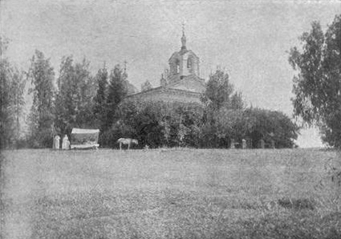
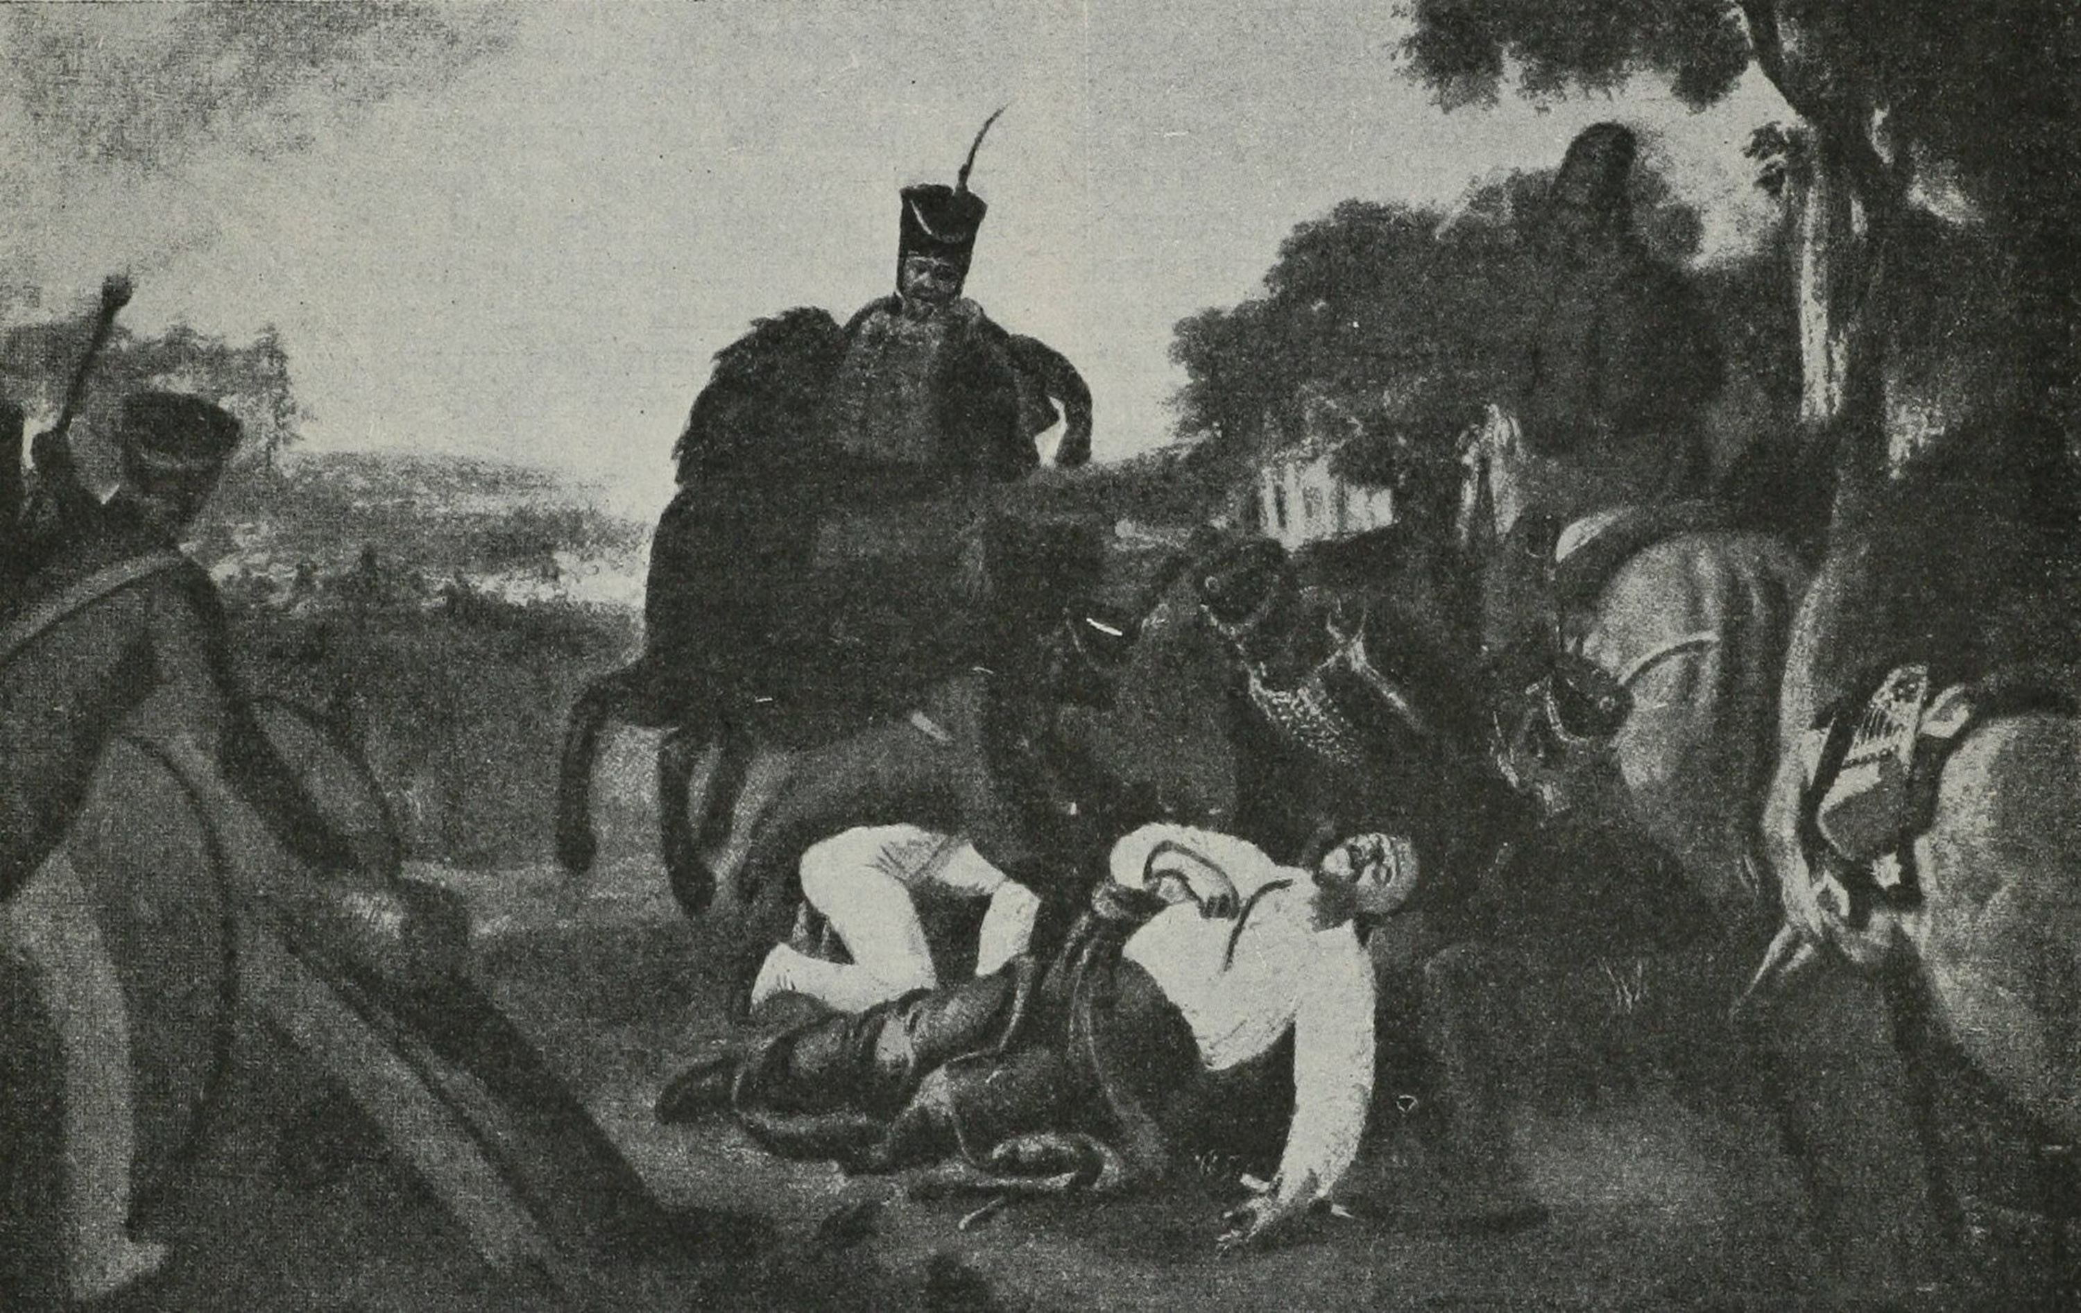
Гибель
20 июля (1 августа) 1812 года Кульнев был смертельно ранен в сражении при Клястицах.
После переправы через реку Дриссу во время дневного боя он попал в засаду возле села Боярщино. Артиллерия французов расстреливала отряд Кульнева с господствующих высот. Сам он был поражён пушечным ядром: ему оторвало ноги выше колен — когда, стоя у пушки, он командовал артиллеристами, прикрывавшими отход русских войск
Кульневская церковь, куда был перевезён прах Кульнева.
Чувствуя близкую смерть, он снял с себя ордена и, передавая их стоявшему вблизи офицеру, произнёс: «Возьмите, спрячьте сии знаки… Пускай враги не порадуются, увидя в охладевшем трупе моём, не генерала русского, но простого воина, положившего живот свой за Отечество».
Орловский. «Смерть Я. П. Кульнева». 1812

Slide 5
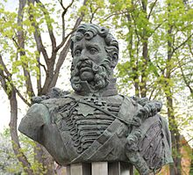
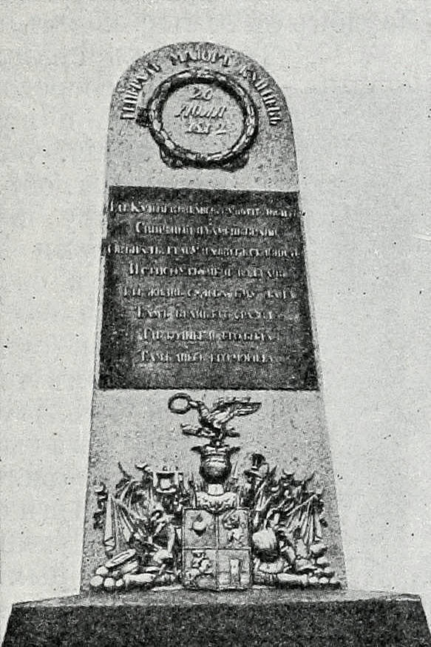
Память
Бюст Я. П. Кульнева,
Прах Якова Петровича был перезахоронен дважды. Первый раз — в 1816 году,
В 1832 году родственники перенесли прах Кульнева в имение его брата Михаила Петровича Кульнева — Ильзенберг Режицкого
у езда Витебской губернии (ныне — Илзескалнс, Латвия).
Памятник Кульневу
Почти мистическое совпадение в жизни и смерти генерала Кульнева состоит в том, что он погиб, не дожив пяти дней до своего 49-летия и практически там же, где родился — недалеко от деревни Клястицы Витебской

Slide 6
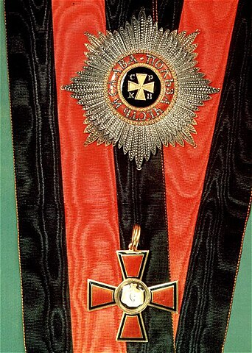
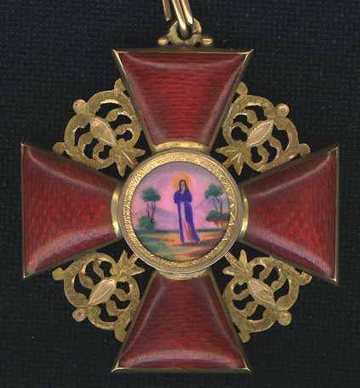

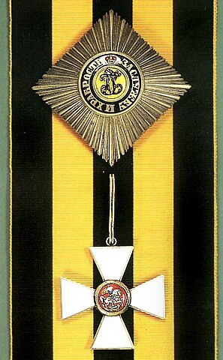
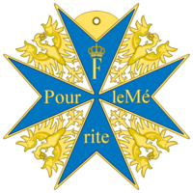
Награды
Нагрудный фрачный знак к Золотому оружию «За храбрость»
Орден Святого Владимира
Орден Святого Георгия
Орден Святой Анны II степени (1807)
Орден Pour le Mérite [За заслуги]

